Slide 1
« БЕРЕГИТЕ НАШ
ЯЗЫК, НАШ ПРЕКРАСНЫЙ РУССКИЙ ЯЗЫК!»

Slide 2
«Русский язык богат, велик, могуч. Мы живём в царстве слов, и слова имеют огромную власть над нашей жизнью, мы заколдованы словами!» Бердяев Н.И.

Slide 3
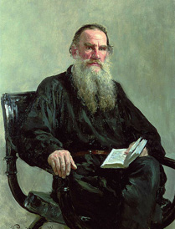
« Слово- дело великое, потому что словом можно соединить людей и разъединить их, слово может служить вражде и ненависти».
Лев Толстой.

Slide 4
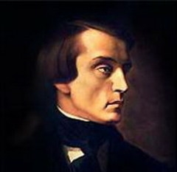
« Русский язык — один из богатейших языков в мире, в этом нет никакого сомнения». В.Г Белинский - литературный критик, публицист.

Slide 6
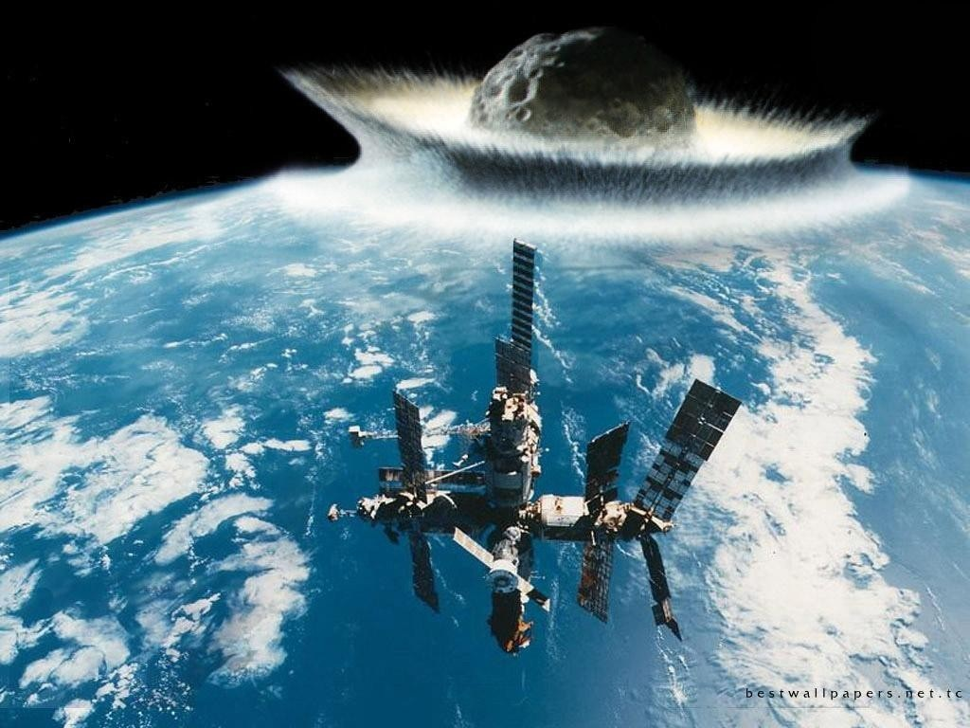
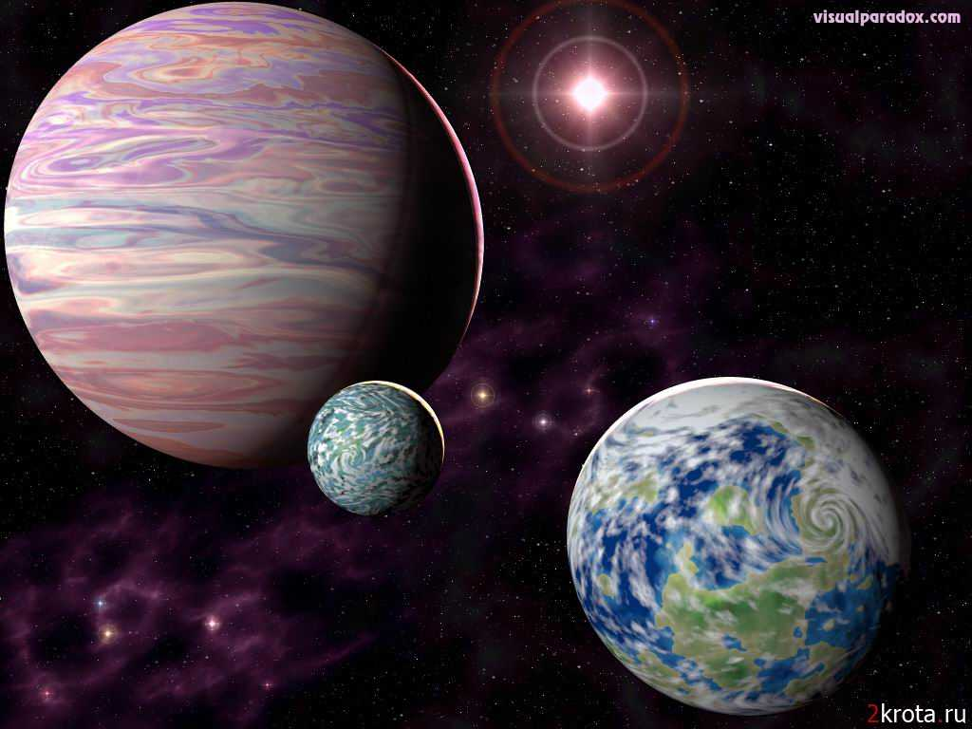
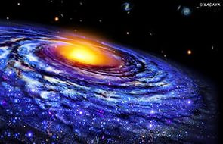
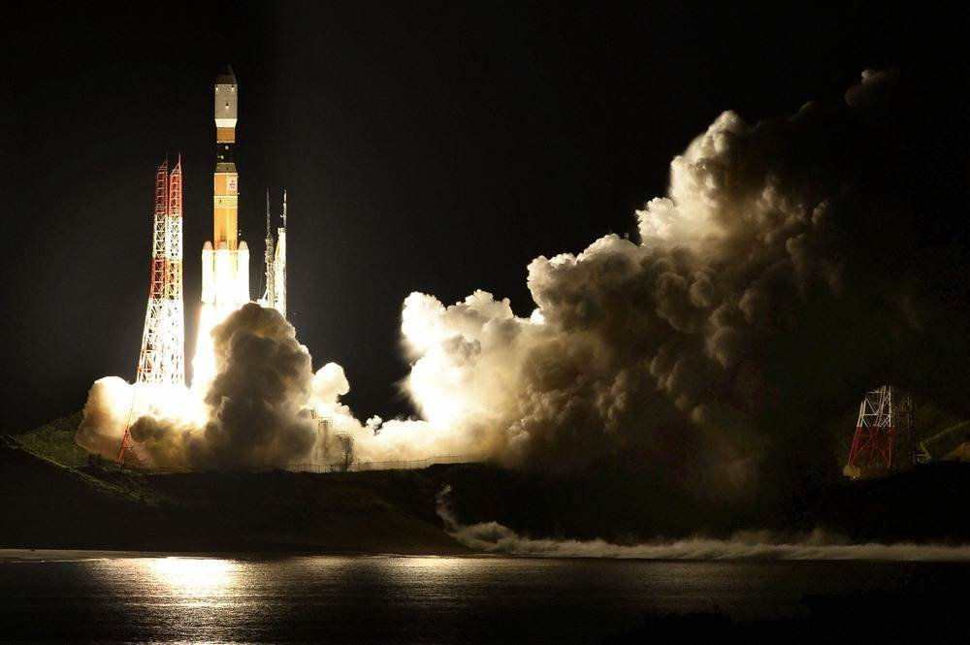

Slide 7
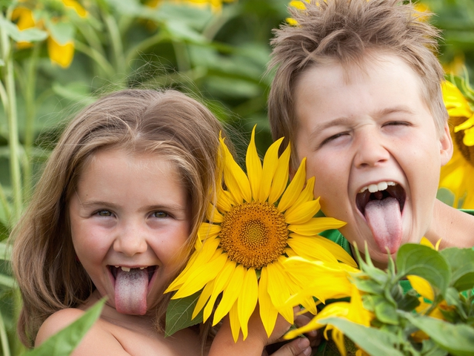

Slide 8
Люблю язык я русский, Он нужен мне, как небо, Каждый миг!

Slide 12
БРАННАЯ
РЕЧЬ

Slide 13
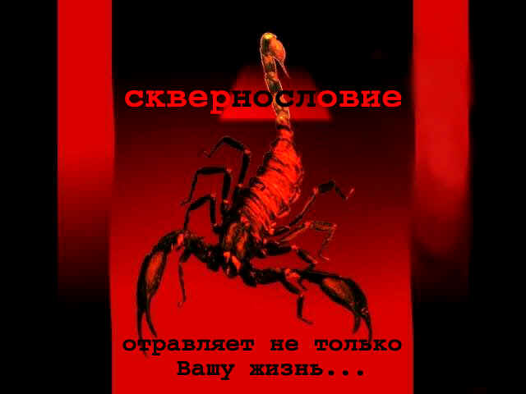

Slide 15
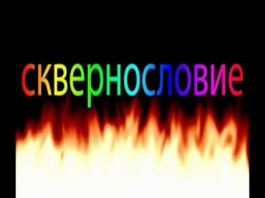

Slide 18
« Я – исключение. Моя речь – это моё зеркало, моё достоинство.»

Slide 22
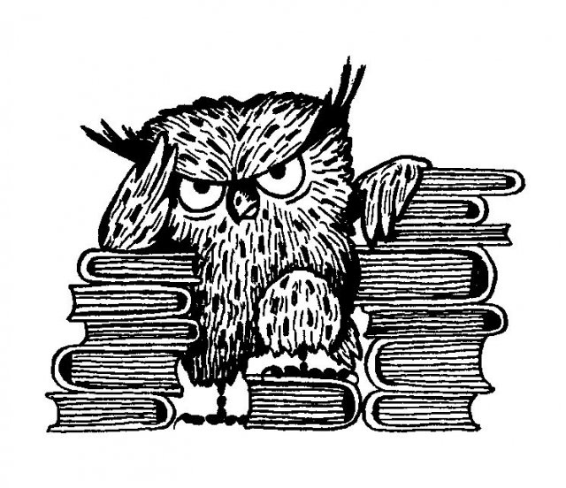
Жаргонная речь.

Slide 23
Жаргон (фр. Jargon) – речь какой-либо социальной или иной, объединенной другими интересами группы, содержащая много слов и выражений, отличных от общего языка. Жаргон может возникать в любом коллективе. Существует жаргон школьников, жаргон студентов, молодёжный и армейский жаргоны, жаргоны музыкантов и спортсменов, жаргон торговцев, жаргон уголовников и т. д. Так, к молодёжному жаргону относятся слова: ботаник — отличник, усердный ученик; клёвый, классный — высшая степень по­ложительной оценки; крутой, круто — выше всяких по­хвал, напрягать — утомлять, докучать и т. п. Жаргонизм – это жаргонное слово или выражение, входящее в разряд «пассивной» лексики.

Slide 24
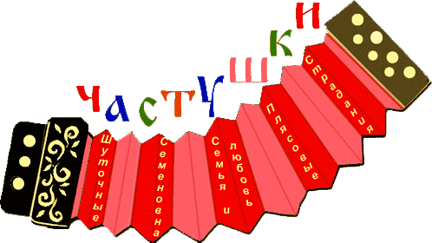

Slide 27
Во дни сомнений, во дни тягостных раздумий о судьбах моей родины — ты один мне поддержка и опора, о великий, могучий, правдивый и свободный русский язык! Нельзя верить, чтобы такой язык не был дан великому народу!
Тургенев И. С.

Slide 28
«Превет. Как дила. Я освабажус в 9»

Slide 30
Это интересно.
Существует всего несколько слов ,где идут три одинаковых гласных подряд,
а именно
длинношеее, короткошее,
кривошее, змееед.

Slide 31
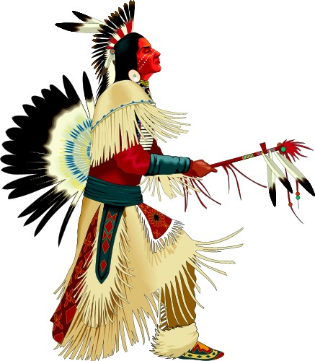
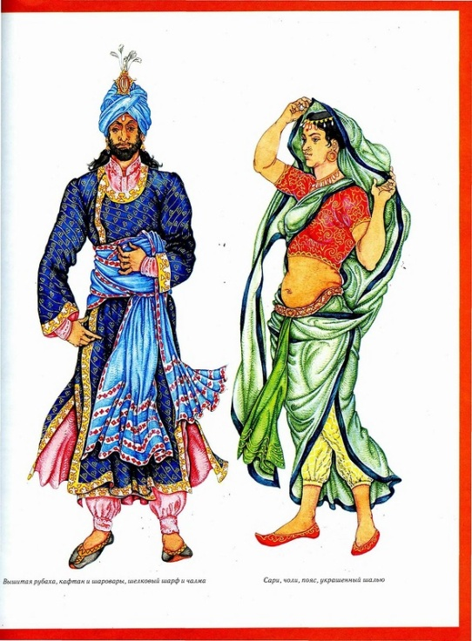
В русском языке –Индеец (коренной житель Америки) и Индиец(житель Индии).

Slide 32
Слово «вынуть» не имеет корня.
Всего три исконно русских слова начинаются на букву «А»-
Это АЗ, АЗБУКА, АВОСЬ.

Slide 34
Самый,самый,самый…
Самое длинное существительное-
«ВЫСОКОПРЕВОСХОДИТЕЛЬСТВО» (24 буквы)
Наречие «НЕУДОВЛЕТВОРИТЕЛЬНО» (19 букв)
Предлог – «СООТВЕТСТВЕННО»(14 букв)
Частица – «ИСКЛЮЧИТЕЛЬНО» (13 букв)
Глагол – «ПЕРЕОСВИДЕТЕЛЬСТВОВАТЬСЯ»
В книге рекордов Гиннеса названы самые длинные слова:
«рентгеноэлектрокардиографического»,
«превысокомногорассмотрительствующий».

Slide 35
Глагол « ПОБЕДИТЬ». Победю ? Или побежду? «Стану победителем».

Slide 36
Буква «Ы»
Герб посёлка Ыллымах
Река Ыгыатта

Slide 37
Буква «Ё» падеж-падёж,небо-нёбо,все-всё.
В русском языке есть уникальное слово для языка с приставкой КО- --ЗАКОУЛОК,

Slide 38
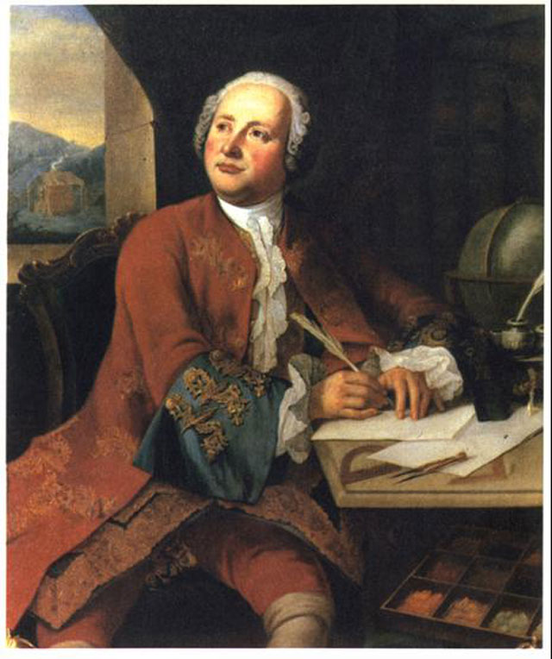
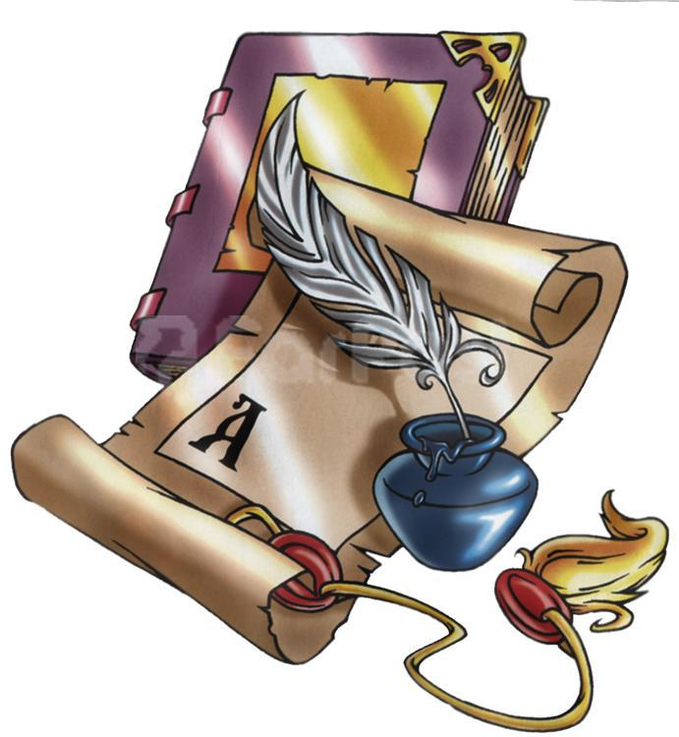
— Русские поэты и писатели придумали много новых слов: вещество(Ломоносов), промышленность (Карамзин), головотяпство (Салтыков-Щедрин), стушеваться (Достоевский), бездарь (Северянин), изнемождённый, лётчик (Хлебников).

Slide 39
«Для всего в русском языке есть множество хороших слов»
К.Г.Паустовский
«Великий язык мог быть дан только великому народу.»
И.С.Тургенев

